Slide 1
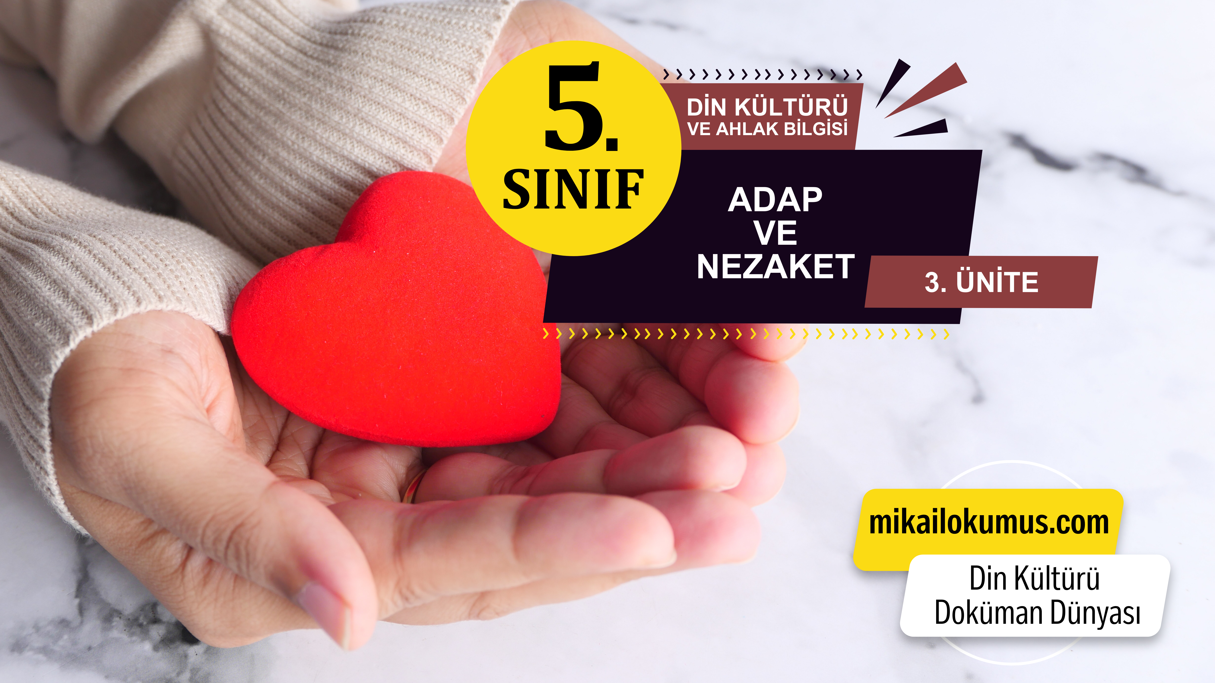
1. KONU: NEZAKET KURALLARI

Slide 2


1. KONU: NEZAKET KURALLARI
• Adap, edep kelimesinin çoğuludur. İnsan ilişkilerini düzenleyen ve kolaylaştıran yazılı olmayan toplumsal kurallara adap kuralları denir.
• İnsanın çevresindekilere karşı gösterdiği kibar, görgülü davranışlara da nezaket denir. Nezaket, kibar, nazik, ince ve görgülü olmak anlamlarına gelir
Bu içeriklerin daha fazlasına GÜNAY YAYINLARI Bumerang Konu Anlatımlı Din Kültürü ve Ahlak Bilgisi kitabından ulaşabilirsiniz.

Slide 3
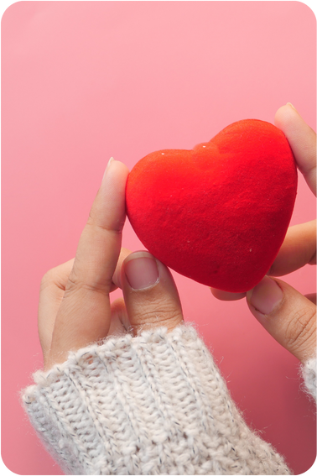
1. KONU: NEZAKET KURALLARI
• Adap, dinin ve aklın gerekli gördüğü söz ve davranışlarda bulunmayı gerektirir.
• Nezaket de, iyi duygu ve düşüncelerden meydana gelen bir davranış biçimidir. Bu hassasiyeti gösteren kimselere nazik denilmektedir.
• Bireylerin birbirine karşı olan sevgi ve dostluk duygularını güçlendirici medenî ve ahlâkî davranışları, nezaket ve görgü kurallarına âdâb-ı muâşeret denir.
Bu içeriklerin daha fazlasına GÜNAY YAYINLARI Bumerang Konu Anlatımlı Din Kültürü ve Ahlak Bilgisi kitabından ulaşabilirsiniz.

Slide 4
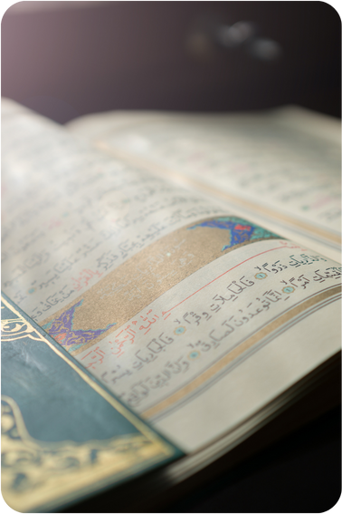
1. KONU: NEZAKET KURALLARI
• Adap ve nezaket kuralları Kur’an-ı Kerim ve Peygamberimizin hadisleri olmak üzere dinimizin temel ilkelerinden meydana gelir.
• İslam dininde nezaket kurallarına uygun davranmak, insanın ahlaki tutumuna katkısı bakımından önemlidir.
• Hz. Peygamberimiz (s.a.v.), Kur’an'daki nezaket kurallarını en güzel biçimde uygulayarak örnek olmuştur
Bu içeriklerin daha fazlasına GÜNAY YAYINLARI Bumerang Konu Anlatımlı Din Kültürü ve Ahlak Bilgisi kitabından ulaşabilirsiniz.

Slide 5
1. KONU: NEZAKET KURALLARI
Ey iman edenler! Bir topluluk diğer bir toplulukla alay etmesin; zira onlar kendilerinden daha iyi olabilirler. Biriniz diğerinizi aşağılamasın, birbirinizi karalamayın, birbirinize kötü lakap takmayın.” (Hucurât suresi, 11. ayet)
“Kullarıma söyle, sözün en güzelini söylesinler…”
(İsrâ Suresi, 53. ayet)
“Küçümseyerek insanlardan yüz çevirme ve yeryüzünde böbürlenerek yürüme.”
(Lokman Suresi, 18. ayet)
Bu içeriklerin daha fazlasına GÜNAY YAYINLARI Bumerang Konu Anlatımlı Din Kültürü ve Ahlak Bilgisi kitabından ulaşabilirsiniz.

Slide 6
1. KONU: NEZAKET KURALLARI
“Müminlerin iman bakımından en mükemmeli, ahlak bakımından en güzel olanıdır.”
(Hadis)
“Din kardeşinle tartışmaya girme, onunla kırıcı şekilde şakalaşma ve ona yerine getiremeyeceğin sözü verme.”
(Hadis)
“Üç kişi bir arada olduğunuzda, iki kişi üçüncü kişiyi bırakarak kendi arasında fısıldaşmasın. Yoksa bu durum onu üzer.”
(Hadis)
Bu içeriklerin daha fazlasına GÜNAY YAYINLARI Bumerang Konu Anlatımlı Din Kültürü ve Ahlak Bilgisi kitabından ulaşabilirsiniz.

Slide 7

1. KONU: NEZAKET KURALLARI
Mahremiyet
• Mahremiyet, bir kişinin bedeni, odası, elbisesi, eşyaları ve özel hayatının gizliliği demektir.
• Özel hayat, kişinin kendisine ait olup başkalarının girmesinin yasak olduğu alandır.
• Mahremiyete karşı duyarlı olmak bir nezaket kuralıdır.
• Başkalarının özel hayatını araştırmak ve ona ait olan özel alana girmek ayıp karşılanır.
Bu içeriklerin daha fazlasına GÜNAY YAYINLARI Bumerang Konu Anlatımlı Din Kültürü ve Ahlak Bilgisi kitabından ulaşabilirsiniz.

Slide 8
1. KONU: NEZAKET KURALLARI
Verilen sırrı en iyi şekilde korumak,
Başkasına ait olan fotoğrafları izinsiz paylaşmamak,
Mahremiyetin gerekliliği olarak,
Aile içinde kalması gereken özel durum ve olayları kimseye söylememek,
gerekir.
Başkalarına ait oda, dolap, çanta, cüzdan, telefon, defter vb. eşyaları izinsiz kullanmamak
Bu içeriklerin daha fazlasına GÜNAY YAYINLARI Bumerang Konu Anlatımlı Din Kültürü ve Ahlak Bilgisi kitabından ulaşabilirsiniz.

Slide 9

1. KONU: NEZAKET KURALLARI
Örnek
Ayet
“Birbirinizin kusurlarını ve mahremiyetlerini araştırmayın. Biriniz diğerinizi arkasından çekiştirmesin. Herhangi biriniz ölü kardeşinin etini yemekten hoşlanır mı? İşte bundan tiksindiniz! Allah’a karşı gelmekten sakının…”
(Hucurât suresi 12. ayet)
Bu içeriklerin daha fazlasına GÜNAY YAYINLARI Bumerang Konu Anlatımlı Din Kültürü ve Ahlak Bilgisi kitabından ulaşabilirsiniz.

Slide 10
1. KONU: NEZAKET KURALLARI
Ayetin
Yorumu
• Bir insanın kişisel ve ailevî mahremiyete saygı duyulması gerekir.
• Başkalarının özel hayatlarını araştırmak çirkin bir davranıştır.
• İnsanların dedikodusunu yapmak dinen yasaktır.
Bu içeriklerin daha fazlasına GÜNAY YAYINLARI Bumerang Konu Anlatımlı Din Kültürü ve Ahlak Bilgisi kitabından ulaşabilirsiniz.

Slide 11
1. KONU: NEZAKET KURALLARI
Örnek
Hadisler
“Müminin mümin üzerinde altı hakkı vardır. Hastalandığında onu ziyaret eder, öldüğünde cenazesinde bulunur, kendisini davet ettiğinde icabet eder, onunla karşılaştığında selam verir, aksırdığında ona hayır duada bulunur, yanında ve gıyabında onun için samimi davranır.”
Bu içeriklerin daha fazlasına GÜNAY YAYINLARI Bumerang Konu Anlatımlı Din Kültürü ve Ahlak Bilgisi kitabından ulaşabilirsiniz.

Slide 12
1. KONU: NEZAKET KURALLARI
Hadisin
Yorumu
• Hasta ziyareti ve baş sağlığı dilemek bir görgü kuralıdır.
• Yanımızdakilere sağlık ve afiyet dilemek hoş bir harekettir.
• İnsanlarla karşılaşınca selamlaşmak nezaketin gereğidir.
Bu içeriklerin daha fazlasına GÜNAY YAYINLARI Bumerang Konu Anlatımlı Din Kültürü ve Ahlak Bilgisi kitabından ulaşabilirsiniz.

Slide 13
1. KONU: NEZAKET KURALLARI
Aşağıda verilen cümlelerdeki noktalı yerlere uygun kelimeleri yazınız.
Dinin ve aklın gerekli gördüğü söz ve davranışlarda bulunmaya ……….. denir.
İnsanın çevresindekilere karşı gösterdiği kibar, görgülü davranışlara ………...…. denir.
Bir kişinin bedeni, odası, elbisesi, eşyaları ve özel hayatının gizliliğine ……………….. denir.
Bireyler arası ilişkileri güçlendiren medenî ve ahlâkî davranışlara, nezaket, incelik ve görgü kurallarına ……… …………… denir.
adap
nezaket
mahremiyet
adab-ı muâşeret
Bu içeriklerin daha fazlasına GÜNAY YAYINLARI Bumerang Konu Anlatımlı Din Kültürü ve Ahlak Bilgisi kitabından ulaşabilirsiniz.

Slide 14

1. KONU: NEZAKET KURALLARI
Bumerang / 3. Ünite / Kavratan Testler 1 / Soru 2
• Bulunduğumuz ortamın kurallarını dikkate almak
• Ortak kullanılan eşyalara zarar vermemek
• ----
Halit öğretmen 5/A sınıfında “Toplumsal ilişkilerde uyulması gerekli bazı görgü ve nezaket kuralları’’ ile ilgili tekrar yaparken öğrencilerin söylediklerini maddeler hâlinde tahtaya yazar.
Buna göre tahtaya aşağıdakilerden hangisi yazılırsa yanlış bir bilgi olur?
A) Farklı fikirlere ve inançlara saygılı olmaktan kaçınmak
B) Dürüst olmak, verilen sözü tutmak, yalan söylememek
C) Başkalarına ait fotoğrafları, özel bilgileri sosyal medyada paylaşmamak
D) Arkadaşlarımızı incitecek söz ve davranışlardan kaçınmak
Bu içeriklerin daha fazlasına GÜNAY YAYINLARI Bumerang Konu Anlatımlı Din Kültürü ve Ahlak Bilgisi kitabından ulaşabilirsiniz.

Slide 15
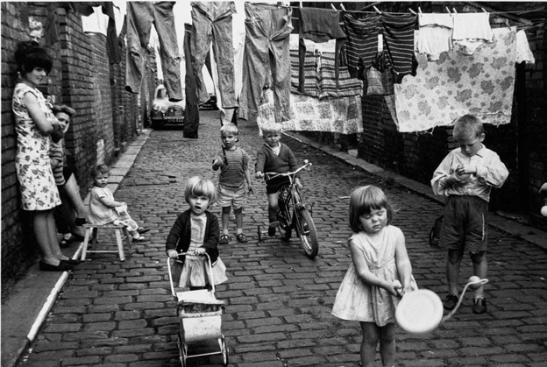
1. KONU: NEZAKET KURALLARI
Bumerang / 3. Ünite / Kavratan Testler 1 / Soru 5
Aşağıdakilerden hangisi görseldeki mekânda uymamız gereken kurallara örnek olamaz?
A) Çevreye zarar vermemek
B) Eşyalar, tablolar ve fotoğraflar ile oynamamak
C) İnsanların yürüyüşlerini kesmemek
D) İnsanları rahatsız edecek şekilde yaklaşmamak
Bu içeriklerin daha fazlasına GÜNAY YAYINLARI Bumerang Konu Anlatımlı Din Kültürü ve Ahlak Bilgisi kitabından ulaşabilirsiniz.

Slide 16
1. KONU: NEZAKET KURALLARI
Bumerang / 3. Ünite / Kavratan Testler 1 / Soru 7
İnsanın çevresindekilere karşı gösterdiği kibar, görgülü davranışlara nezaket denir. Nezaket sayesinde insanlar birbirleriyle çok daha iyi geçinirler. İnsanların aile içinde uyması gereken bazı nezaket kuralları vardır.
Aşağıdakilerden hangisi parçada bahsedilen nezaket kuralına örnek olabilir?
A) Ortak eşyaları düzgün kullanmamak
B) Dil bilgisi kurallarına uymak
C) Büyüklerin sözlerini kesmemek
D) Geç saatlere kadar oturmamak
Bu içeriklerin daha fazlasına GÜNAY YAYINLARI Bumerang Konu Anlatımlı Din Kültürü ve Ahlak Bilgisi kitabından ulaşabilirsiniz.

Slide 17

1. KONU: NEZAKET KURALLARI
Harfleri karışık olarak verilen kavramları doğru şekilde belirtiniz.
ADAP
DAPA
NEZAKET
KEZATEN
GÖRGÜ
GÜRGO
EDEP
PEDE
MAHREMİYET
YETİMERHAM
AHLAK
KALHA
ÖZEL HAYAT
ZELÖ TAYHA
TERBİYE
REBİTEY
Bu içeriklerin daha fazlasına GÜNAY YAYINLARI Bumerang Konu Anlatımlı Din Kültürü ve Ahlak Bilgisi kitabından ulaşabilirsiniz.

Slide 18
1. KONU: NEZAKET KURALLARI
K
E
L
İ
M
E
O
Y
U
N
U
• Tanımdan yola çıkarak kavramı tahmin ediyoruz.
• Harf almak için tıklıyoruz.
• Her bir kutu 10 puan değerindedir.
Bu içeriklerin daha fazlasına GÜNAY YAYINLARI Bumerang Konu Anlatımlı Din Kültürü ve Ahlak Bilgisi kitabından ulaşabilirsiniz.

Slide 19
1. KONU: NEZAKET KURALLARI
40 puan
A
D
A
P
Edep kelimesinin çoğulu
Bu içeriklerin daha fazlasına GÜNAY YAYINLARI Bumerang Konu Anlatımlı Din Kültürü ve Ahlak Bilgisi kitabından ulaşabilirsiniz.

Slide 20
1. KONU: NEZAKET KURALLARI
50 puan
G
Ö
R
G
Ü
İncelik, kibarlık, saygı gerektiren davranış kuralları
Bu içeriklerin daha fazlasına GÜNAY YAYINLARI Bumerang Konu Anlatımlı Din Kültürü ve Ahlak Bilgisi kitabından ulaşabilirsiniz.

Slide 21
1. KONU: NEZAKET KURALLARI
60 puan
T
O
P
L
U
M
Âdâb-ı muâşeretin uyulması gereken insan topluluğu
Bu içeriklerin daha fazlasına GÜNAY YAYINLARI Bumerang Konu Anlatımlı Din Kültürü ve Ahlak Bilgisi kitabından ulaşabilirsiniz.

Slide 22
1. KONU: NEZAKET KURALLARI
70 puan
N
E
Z
A
K
E
T
İyi duygu ve düşüncelerden meydana gelen bir davranış biçimi
Bu içeriklerin daha fazlasına GÜNAY YAYINLARI Bumerang Konu Anlatımlı Din Kültürü ve Ahlak Bilgisi kitabından ulaşabilirsiniz.

Slide 23
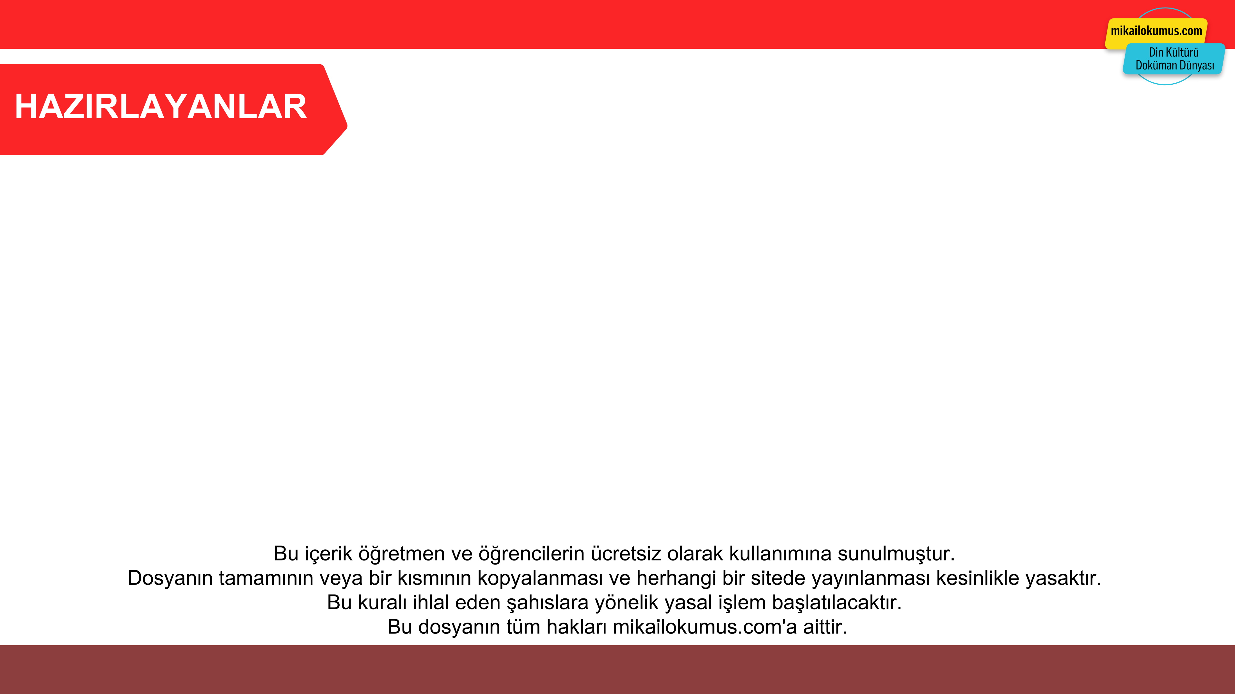

1. KONU: NEZAKET KURALLARI
Mikail OKUMUŞ
Adem USTAOĞLU
Ekrem BALCI
Bu içeriklerin daha fazlasına GÜNAY YAYINLARI Bumerang Konu Anlatımlı Din Kültürü ve Ahlak Bilgisi kitabından ulaşabilirsiniz.

